Slide 1
LeakCanary原理解析

Slide 2







享学讲师团队
享学VIP讲师介绍
Allen老师
国防科大研究生毕业，
全球首批Android开发者,中国联通移动架构师
Zero老师
前阿里P7移动架构师，
曾就职于Nubia等一线互联网公司。
Lance老师
某游戏公司主程，
前爱奇艺高程。
Jett老师
前东芝，东方集团资深架构师。
Derry老师
Android系统定制，
腾讯IOT，阿里平台，联通运维，资深工程师。
Alvin老师
曾就职于三星、
小米，项目经理
Leo 老师
某创业公司技术总监，网易特约讲师

Slide 3


新人福利
关注享学课堂 免费领取课程
了解更多优惠活动

Slide 4


讲师简介
享学课堂 -Zero老师
系统架构师、项目经理
前阿里P7移动架构师，曾就职于Nubia等一线互联网公司。有多年的项目研发经验，精通Android 高级控件开发，性能优化，多种开源框架开发经验，热爱代码，对Android情有独钟，讲课生动，有激情。
◆ QQ：3422253348

Slide 5

往期视频加乐乐老师微信
小芸老师老师：

Slide 6
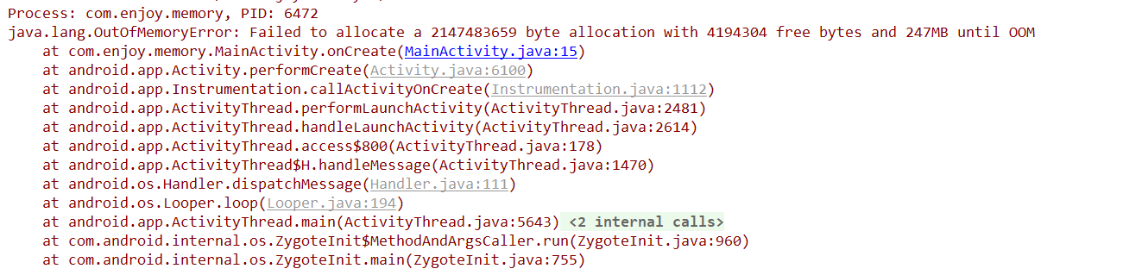
烦人的OOM
OOM其实就是申请的内存超过了堆内存剩余空间的最大值。
垃圾回收就是一种自动在堆内存中找出哪些对象在被使用，还有哪些对象没被使用，并且将后者删掉的机制。

Slide 7
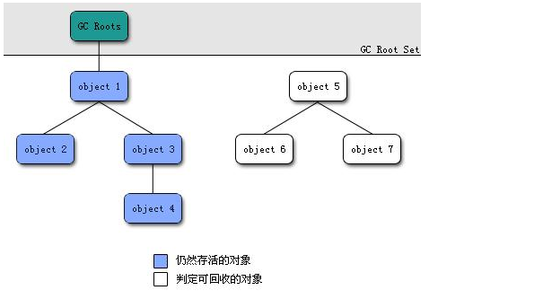
GC Roots和Reference Chain

Slide 8
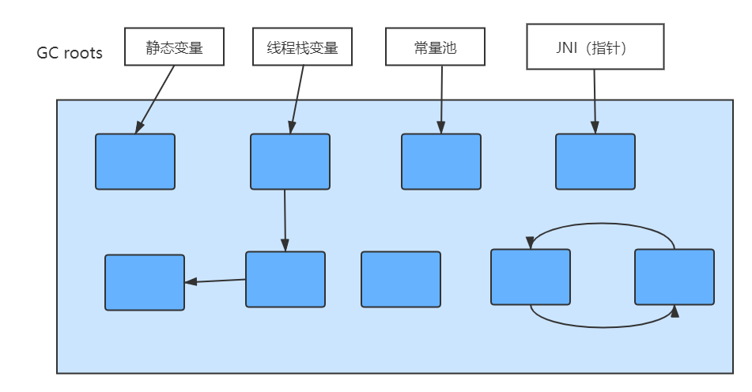
判断对象的存活
引用计数算法
可达性分析(根可达)
finalize

Slide 9
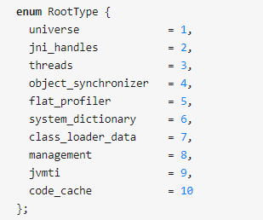
GCRoots有哪些？
GC管理的主要区域是Java堆，一般情况下只针对堆进行垃圾回收。方法区、栈和本地方法区不被GC所管理,因而选择这些区域内的对象作为GC roots,被GC roots引用的对象不被GC回收。
Class - 由系统类加载器(system class loader)加载的对象，这些类是不能够被回收的，他们可以以静态字段的方式保存持有其它对象。我们需要注意的一点就是，通过用户自定义的类加载器加载的类，除非相应的java.lang.Class实例以其它的某种（或多种）方式成为roots，否则它们并不是roots。Thread - 活着的线程Stack Local - Java方法的local变量或参数JNI Local - JNI方法的local变量或参数JNI Global - 全局JNI引用

Slide 10
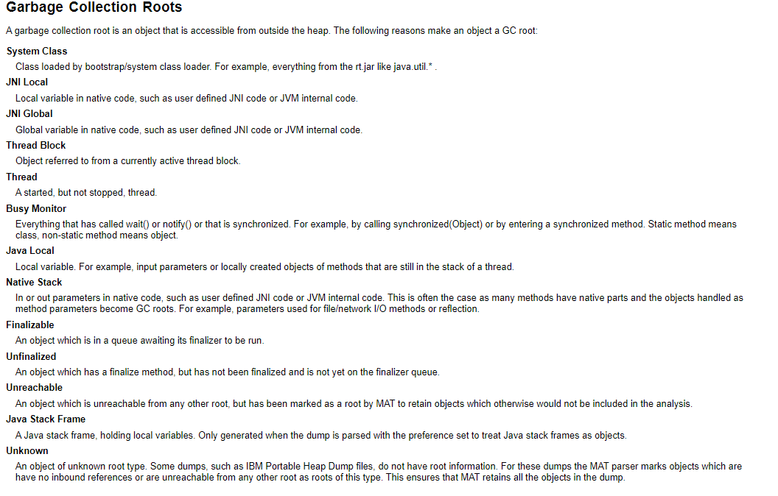
GCRoots

Slide 11
什么是LeakCanary
一、 什么是LeakCanary
LeakCanary 是大名鼎鼎的 square 公司开源的内存泄漏检测工具。目前上大部分App在开发测试阶段都会接入此工具用于检测潜在的内存泄漏问题，做的好一点的可能会搭建一个服务器用于保存各个设备上的内存泄漏问题再集中处理。
什么叫内存泄漏？内存溢出？
内存溢出(out of memory)：是指程序在申请内存时，没有足够的内存空间供其使用，出现out of memory；比如申请了一个integer,但给它存了long才能存下的数，那就是内存溢出。
内存泄漏(memory leak)：是指程序在申请内存后，无法释放已申请的内存空间，一次内存泄露危害可以忽略，但内存泄露堆积后果很严重，无论多少内存,迟早会被占光。
memory leak会最终会导致out of memory！

Slide 12
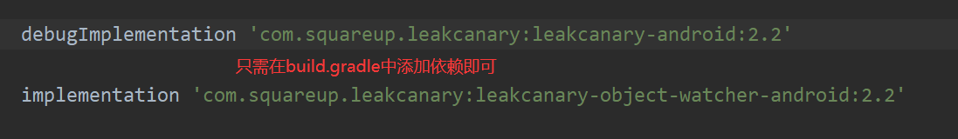
LeakCanary使用

Slide 13
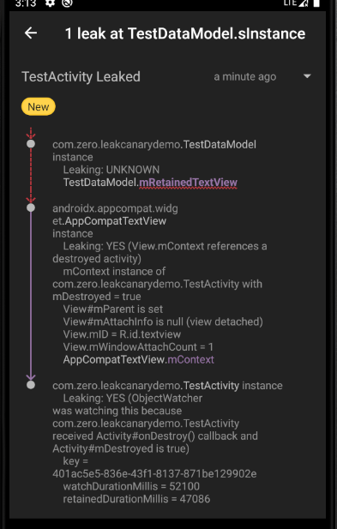
现象

Slide 14
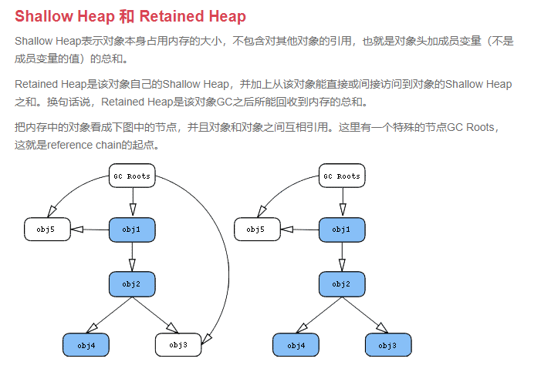
Shallow Heap和Retained Heap

Slide 15
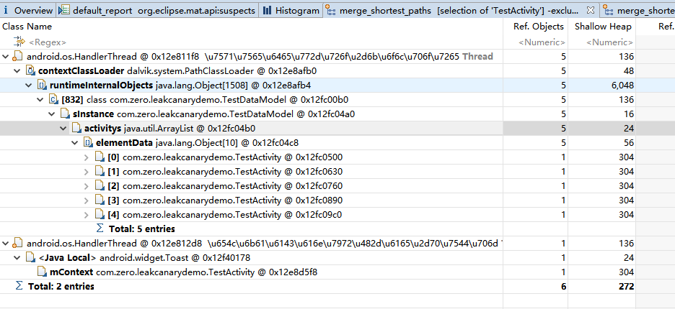
现象

Slide 16
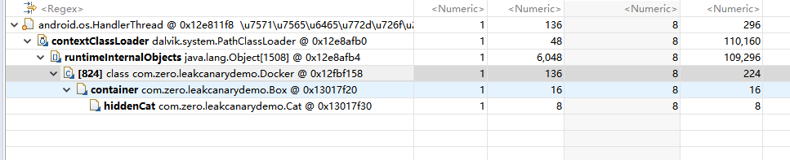
现象

Slide 17
LeakCanary原理分析

Slide 18
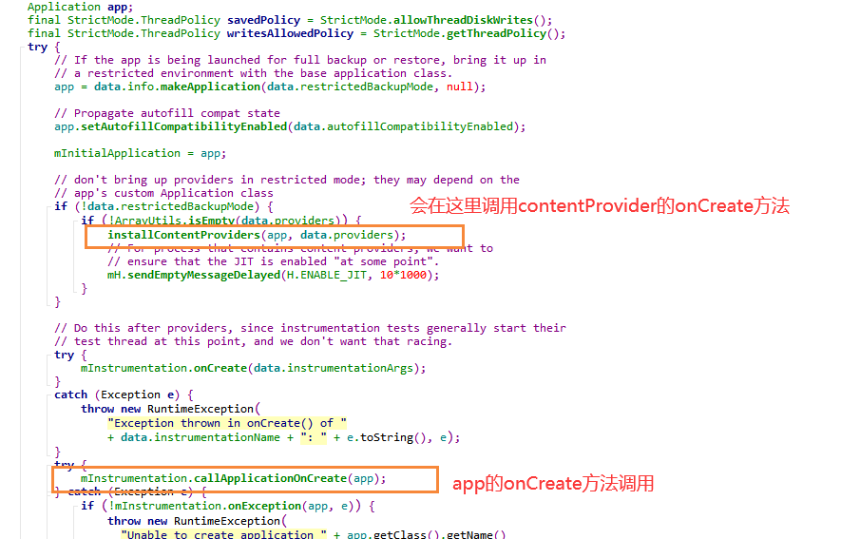
LeakCanary是如何安装的？

Slide 19
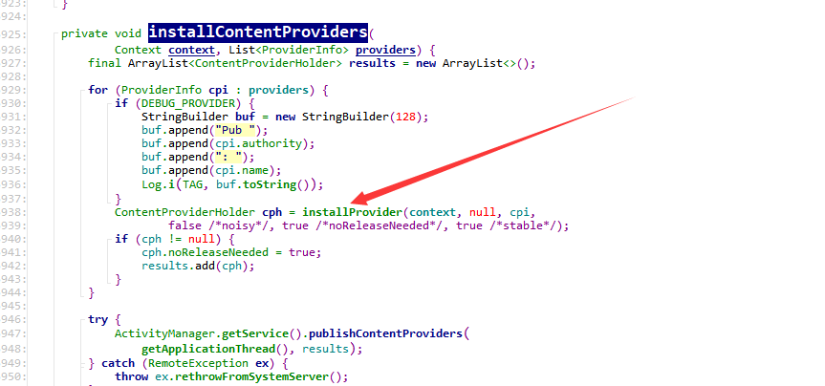
LeakCanary是如何安装的？

Slide 20
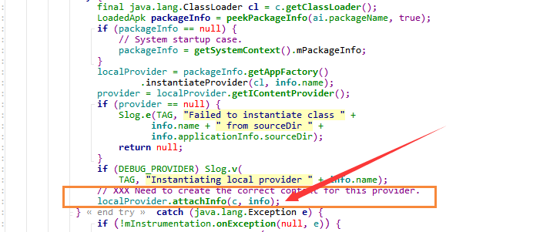
LeakCanary是如何安装的？

Slide 21
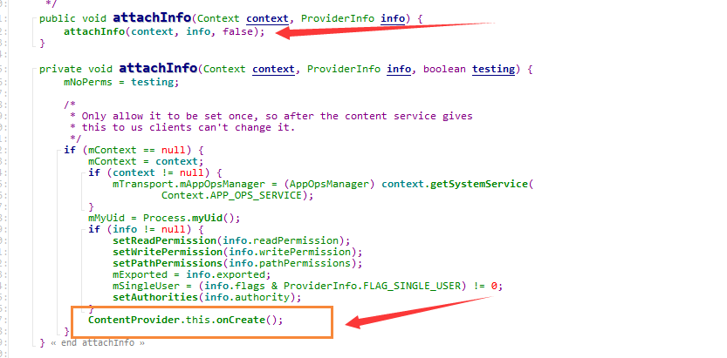
LeakCanary是如何安装的？

Slide 22
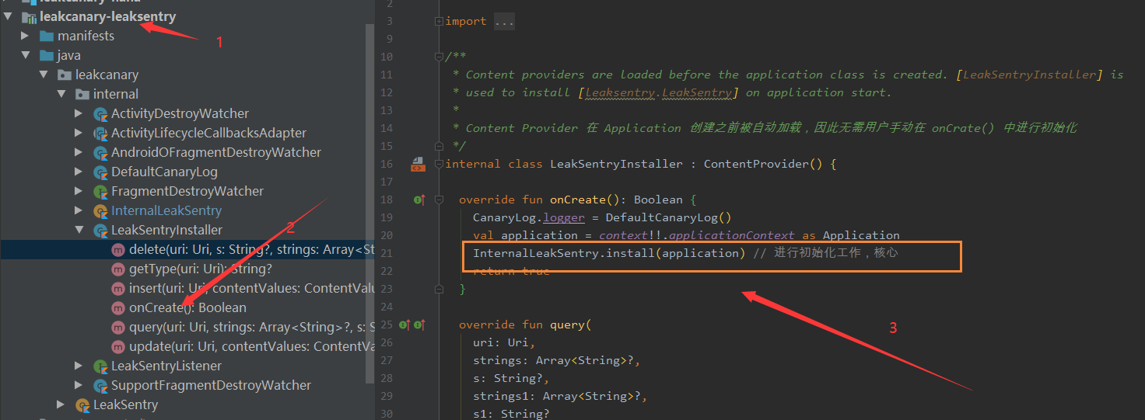
LeakCanary是如何安装的？

Slide 23
LeakCanary安装做了什么？

Slide 24
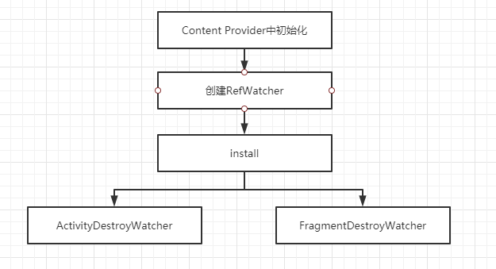
流程概览

Slide 25
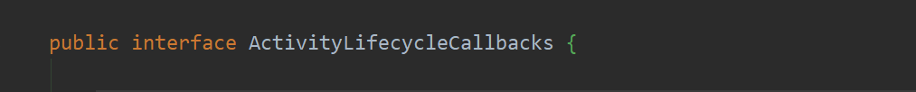
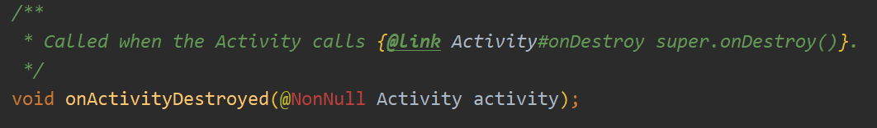
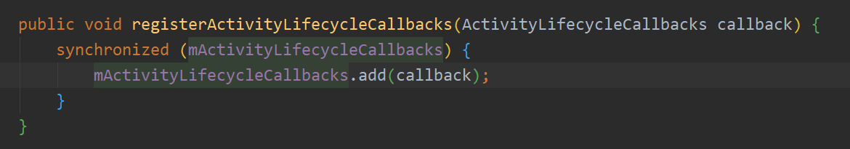
LeakCanary检测Activity退出的原理

Slide 26
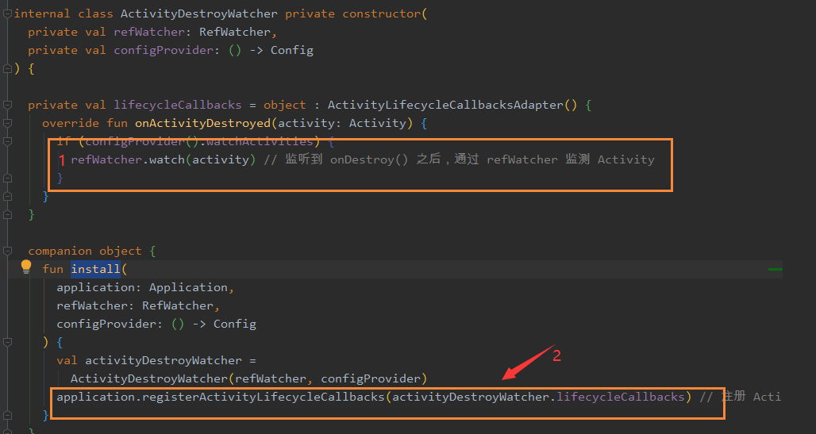
LeakCanary是如何使用ActivityLifecycleCallbacks？

Slide 27
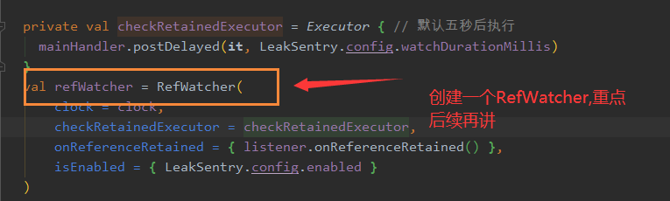
创建RefWatcher实例

Slide 28
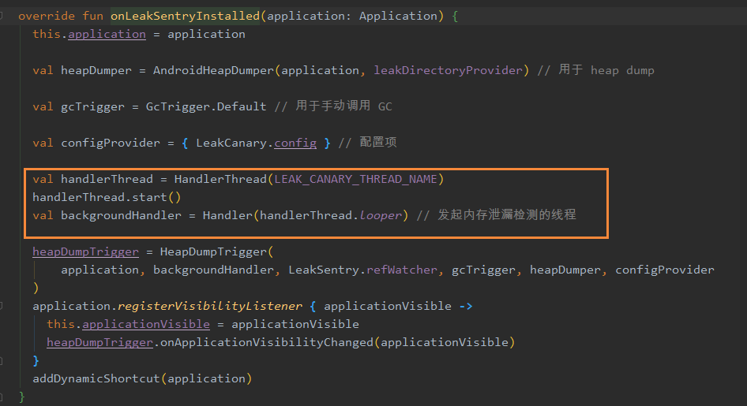
谁负责去检测内存泄漏？

Slide 29
RefWatcher核心原理

Slide 30
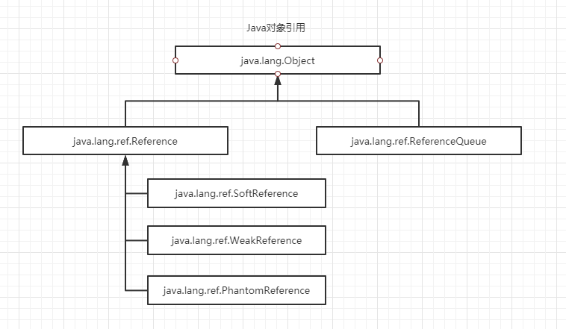
Java中的四种引用与垃圾回收机制
有谁能说得出这四种引用的作用与区别？

Slide 31
Java的四种引用
1. 强引用（Strong Reference）
在代码中普遍使用的，类似Person person=new Person();如果一个对象具有强引用，则无论在什么情况下，GC都不会回收被引用的对象。当内存空间不足时，JAVA虚拟机宁可抛出OutOfMemoryError终止应用程序也不会回收具有强引用的对象。
2. 软引用（Soft Reference）
表示一个对象处在有用但非必须的状态。如果一个对象具有软引用，在内存空间充足时，GC就不会回收该对象；当内存空间不足时，GC会回收该对象的内存（回收发生在OutOfMemoryError之前）。
软引用可以和一个引用队列（ReferenceQueue）联合使用，如果软引用所引用的对象被GC回收，Java虚拟机就会把这个软引用加入到与之关联的引用队列中，以便在恰当的时候将该软引用回收。但是由于GC线程的优先级较低，通常手动调用System.gc()并不能立即执行GC，因此弱引用所引用的对象并不一定会被马上回收。
3. 弱引用（Weak Reference）
用来描述非必须的对象。它类似软引用，但是强度比软引用更弱一些：弱引用具有更短的生命.GC在扫描的过程中，一旦发现只具有被弱引用关联的对象，都会回收掉被弱引用关联的对象。换言之，无论当前内存是否紧缺，GC都将回收被弱引用关联的对象。
4. 虚引用（Phantom Reference）
虚引等同于没有引用，这意味着在任何时候都可能被GC回收，设置虚引用的目的是为了被虚引用关联的对象在被垃圾回收器回收时，能够收到一个系统通知。（被用来跟踪对象被GC回收的活动）虚引用和弱引用的区别在于：虚引用在使用时必须和引用队列（ReferenceQueue）联合使用，其在GC回收期间的活动如下：
ReferenceQueue queue=new ReferenceQueue();
PhantomReference pr=new PhantomReference(object.queue);
也即是GC在回收一个对象时，如果发现该对象具有虚引用，那么在回收之前会首先该对象的虚引用加入到与之关联的引用队列中。程序可以通过判断引用队列中是否已经加入虚引用来了解被引用的对象是否被GC回收

Slide 32
ReferenceQueue有什么用？
ReferenceQueue含义及作用
通常我们将其ReferenceQueue翻译为引用队列，换言之就是存放引用的队列，保存的是Reference对象。其作用在于Reference对象所引用的对象被GC回收时，该Reference对象将会被加入引用队列中（ReferenceQueue）的队列末尾。
ReferenceQueue常用的方法：
public Reference poll()：从队列中取出一个元素，队列为空则返回null；
public Reference remove()：从队列中出对一个元素，若没有则阻塞至有可出队元素；
public Reference remove(long timeout)：从队列中出对一个元素，若没有则阻塞至有可出对元素或阻塞至超过timeout毫秒；

Slide 33
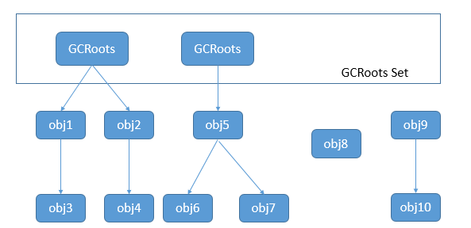
GCRoots与可达性分析
通过一系列称为“GC Roots”的对象作为起始点，从这些节点向下搜索，搜索所有的引用链，当一个对象到GC Roots没有任何引用链（即GC Roots到对象不可达）时，则证明此对象是不可用的。

Slide 34
GCRoots有哪些？
GC管理的主要区域是Java堆，一般情况下只针对堆进行垃圾回收。方法区、栈和本地方法区不被GC所管理,因而选择这些区域内的对象作为GC roots,被GC roots引用的对象不被GC回收。
Class - 由系统类加载器(system class loader)加载的对象，这些类是不能够被回收的，他们可以以静态字段的方式保存持有其它对象。我们需要注意的一点就是，通过用户自定义的类加载器加载的类，除非相应的java.lang.Class实例以其它的某种（或多种）方式成为roots，否则它们并不是roots。Thread - 活着的线程Stack Local - Java方法的local变量或参数JNI Local - JNI方法的local变量或参数JNI Global - 全局JNI引用

Slide 35
GCRoots

Slide 36
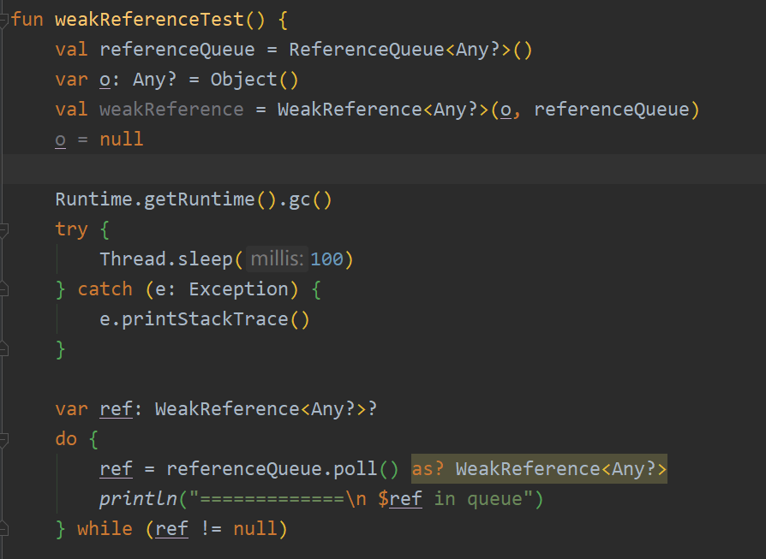
看一个弱引用的例子
Notes:
结论：当弱引用的实例被回收，那么会被加入到queue

Slide 37
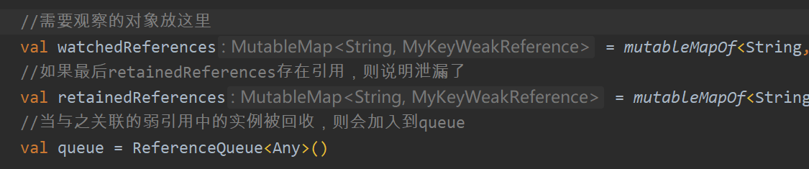
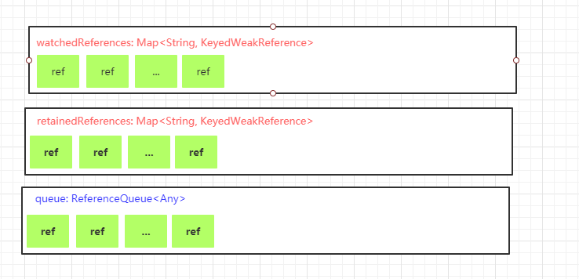
我们再来看一个弱引用的实战

Slide 38
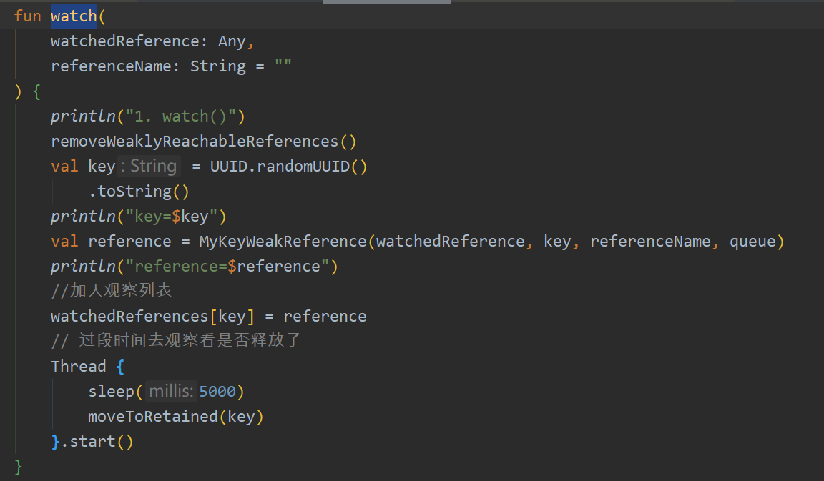
把需要观察的对象放入watch

Slide 39
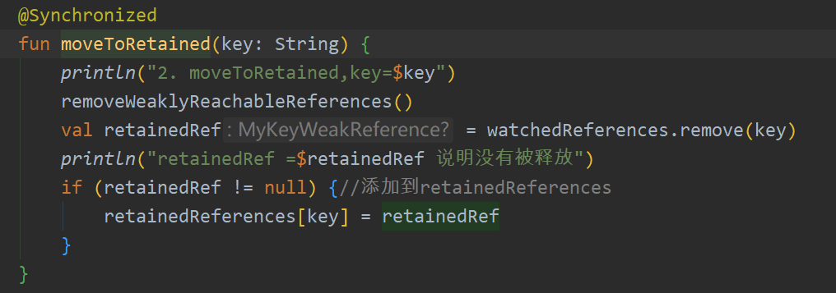
过5秒后检测

Slide 40
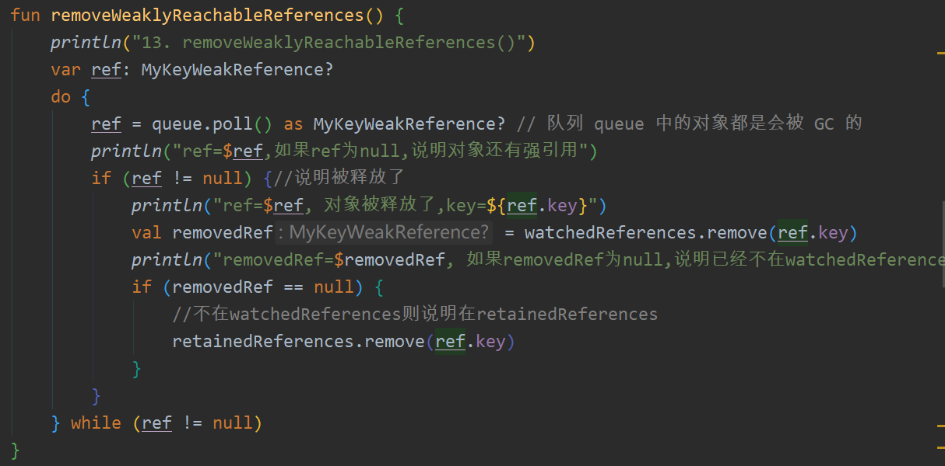
根据Queue中是否包含观察对象的引用来判断是否释放

Slide 41
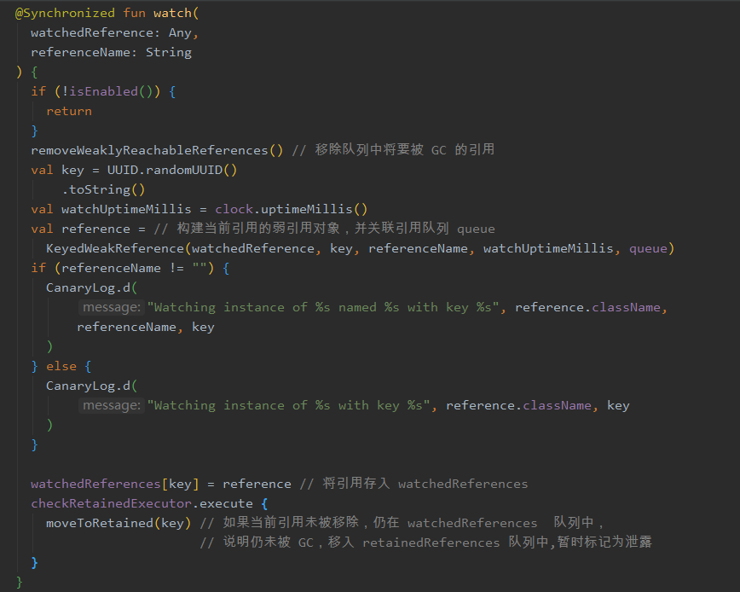
LeakCanary是如何判断泄漏的？

Slide 42
LeakCanary检测内存泄漏原理

Slide 43
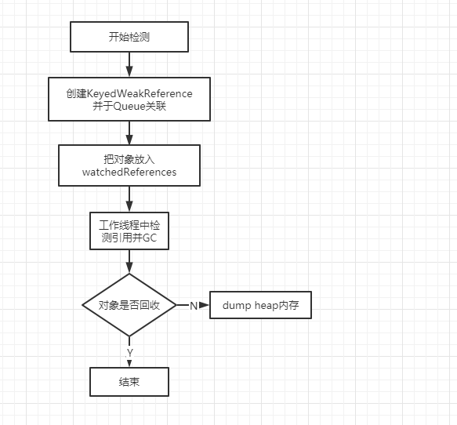
LeakCanary核心原理

Slide 44
dump hprof
基础知识 -hprof文件
hprof 文件可以展示某一时刻java堆的使用情况，根据这个文件我们可以分析出哪些对象占用大量内存和未在合适时机释放，从而定位内存泄漏问题。
Android 生成 hprof 文件整体上有两种方式:
使用 adb 命令
adb shell am dumpheap <processname> <FileName>
使用 android.os.Debug.dumpHprofData 方法
直接使用 Debug 类提供的 dumpHprofData 方法即可。
Debug.dumpHprofData(heapDumpFile.getAbsolutePath());
复制代码Android Studio 自带 Android Profiler 的 Memory 模块的 dump 操作使用的是方法一。这两种方法生成的 .hprof 文件都是 Dalvik 格式，需要使用 AndroidSDK 提供的 hprof-conv 工具转换成J2SE HPROF格式才能在MAT等标准 hprof 工具中查看。
hprof-conv dump.hprof converted-dump.hprof

Slide 45
总结

Slide 46
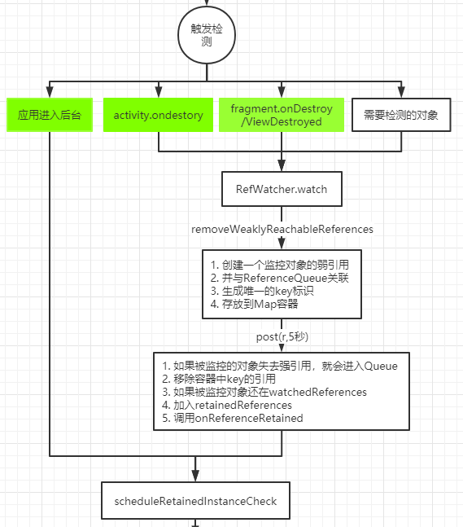
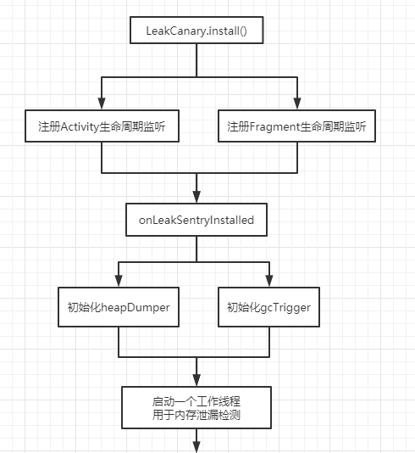
LeakCanary原理

Slide 47
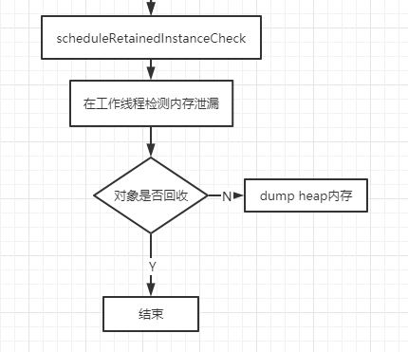
LeakCanary原理

Slide 48
常见泄漏场景
集合类
当使用集合时，只有添加元素，没有对应的删除元素。如EventBus只有注册没有注销！
静态成员/单例
作为GC ROOT，持有短生命周期引用(如Activity)导致其短生命周期对象无法释放。
未关闭/释放资源
如FileOutputStream未close。
Handler/Thread(非静态内部类)
系统Bug
自定义ListView,WebView、InputMethodManager等
……

Slide 49
自学？
课程咨询阿媛老师：2807762965
方向
耗时
技术无法落地
坚持不下来
学习的方向和目标 无法把控 学习的程度难以掌握
自己遇到了问题，查资料需要很长时间，资料还不一定是对的，这样就增添了学习成本，甚至会导致学习流产
自己学习，缺乏实际的项目，学了感觉没有用，所以久而久之就会产生一种想法，反正现在没有用，等以后要有的时候再学习，然后就没有然后了
自学是没有人指导的，是一个坐冷板凳的过程，大部分人本身就是明天主义者，在没有人教，没有人在后面鞭策的时候，学习很容易就变成了，“我靠，要不今天先休息吧，明天再努力”

Slide 50


关注享学课堂
免费领取课程

Slide 51
享学讲师团队
享学VIP讲师介绍
Allen老师
国防科大研究生毕业，
全球首批Android开发者,中国联通移动架构师
Zero老师
前阿里P7移动架构师，
曾就职于Nubia等一线互联网公司。
Lance老师
某游戏公司主程，
前爱奇艺高程。
Jett老师
前东芝，东方集团资深架构师。
Derry老师
Android系统定制，
腾讯IOT，阿里平台，联通运维，资深工程师。
Alvin老师
曾就职于三星、
小米，项目经理
Leo 老师
某创业公司技术总监，网易特约讲师

Slide 52
往期视频加乐乐老师微信
小芸老师老师：

Slide 53
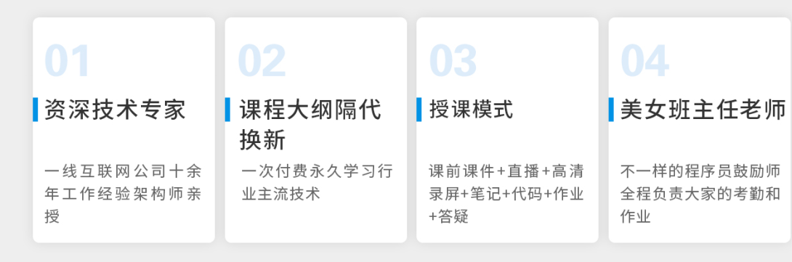
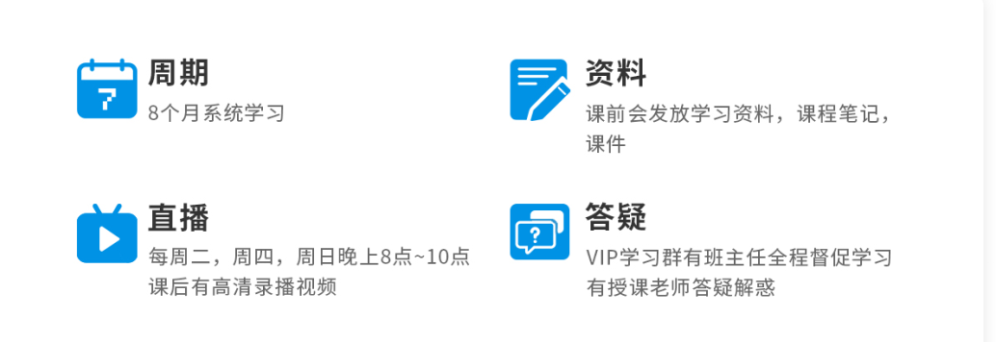
课程服务
关注享学课堂
免费领取课程

Slide 54












企业内推资源
关注享学课堂
免费领取课程

Slide 55



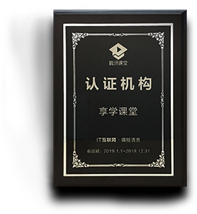
发展历程
2018
3月
立足行业
2018
9月
行业领先
2019
1月
全面领航
JavaVIP架构班开班及获得湘潭市政府颁发“中国创翼”二等奖荣誉证书
享学课堂VIP学员突破1000名学员
享学课堂一周年，VIP学员达到4000+
公司成立
教育口碑
更多突破
成立享学课堂入驻腾讯课堂
2018
5月
因课程口碑荣获腾讯课堂官方颁发“创造101火箭机构奖”
2018
11月
被腾讯课堂评选为官方“优质认证机构”并获得腾讯课堂“教育突破奖”
2019
6月
关注享学课堂
免费领取课程

Slide 56

企业荣誉
关注享学课堂
免费领取课程

Slide 57
失败的人永远在找接口，成功的人都在找捷径
Winners do what losers don't want to do
胜利者做失败者不愿意做的事

Slide 58
往期视频加乐乐老师微信
小芸老师老师：

Slide 59
谢谢
TECHNOLOGY
观看
Zero
关注享学课堂
免费领取课程

